Slide 1
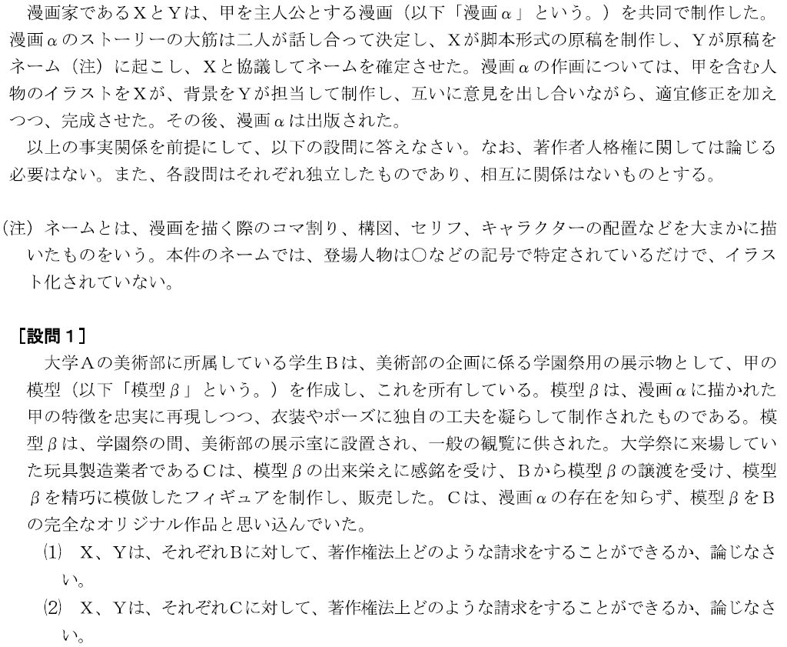
令和４年司法試験（著作権法 - 知的財産法第２問）

Slide 2
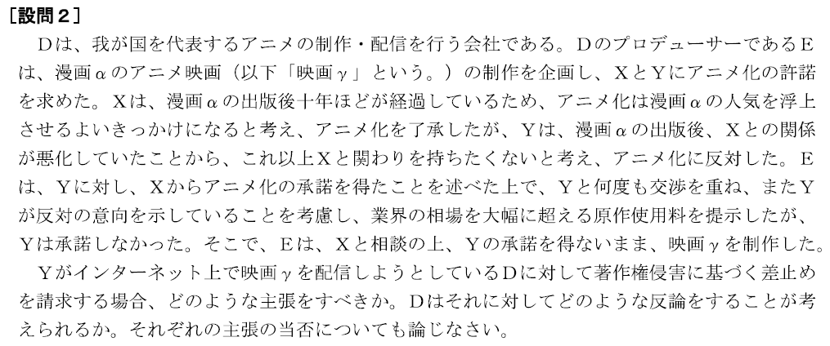
令和４年司法試験（著作権法 - 知的財産法第２問）

Slide 3
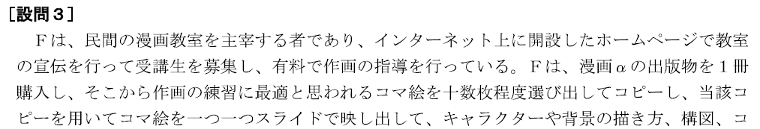
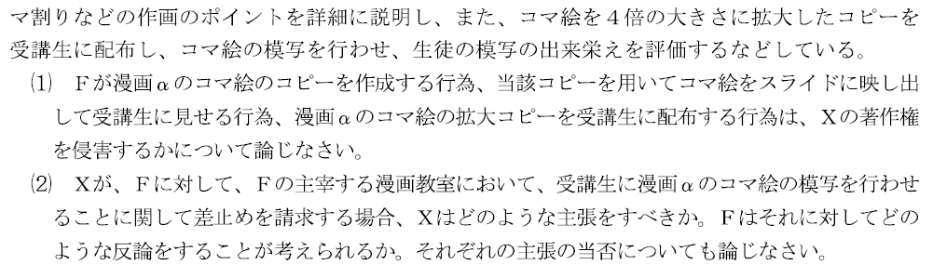
令和４年司法試験（著作権法 - 知的財産法第２問）

Slide 4
令和４年司法試験（著作権法 - 知的財産法第２問）
設問１（１）
漫画αから単離されたイラスト（主人公・甲のイラスト）は、共同著作物かそれともX単独の著作物か？
2条1項12号 「共同著作物 二人以上の者が共同して創作した著作物であつて、その各人の寄与を分離して個別的に利用することができないものをいう。」
Yは、美術の著作物である甲のイラストについて、意見を述べただけで、創作的に関与していない。
漫画αから単離された甲のイラストは個別に利用することができる。
漫画αから単離された甲のイラストは、X単独の著作物であると考える。
模型βは、甲のイラスト（抽象的なキャラクターイメージではなく、漫画αの特定のコマにおけるイラストである必要がある）に依拠し、その本質的特徴を維持しつつ、衣装やポーズに独自の工夫を凝らして新たな創作性を付加したものであるから、甲のイラストの二次的著作物（27条の「変形」をした物）である。
XがBに対して主張できる著作権： 翻案権・複製権、28条による展示権
Bは、模型βの原作品の所有者であったため、28条による展示権の行使に対して、45条1項の展示権限の抗弁を主張することができる。また、甲のイラスト（原作）の展示権は、その原作品ではない模型βには及ばない。
既に翻案・複製は完了している上、模型βはＣに譲渡されている（Ｂによる将来の侵害はありえない）ので、差止請求は認められない。
翻案権・複製権侵害に基づく損害賠償請求は可能。

Slide 5
令和４年司法試験（著作権法 - 知的財産法第２問）
設問１（２）
フィギュアは、模型βに依拠して、甲のイラスト及びＢにより新たに付加された創作部分の本質的特徴を維持しつつ、有形的に再製したものであるから、甲のイラストの二次的著作物である模型βの複製物である（2条1項15号、ワン・レイニー・ナイト・イン・トーキョー事件最高裁判決）。
Xは、28条による複製権・譲渡権に基づいて、フィギュアの増製・販売（不特定人への複製物の譲渡）について差止請求をすることができる。
Cは、善意・無過失であるため、損害賠償義務は負わない。
設問２
漫画αはX・Ｙが共同して創作したものであり、かつ各人の創作的貢献部分を分離してしまうと漫画αの作品価値がなくなるため分離利用不可能性の要件を充足する。
Yの主張： 65条2項の合意がなかったので、Dへの映画化（翻案）及び映画の公衆送信（28条による公衆送信権の実施）のライセンスは無効である。
Dの反論： 十分なライセンス料（原作使用料）が提示されているため、ライセンス拒絶の正当な理由（65条3項）がなかった。
65条3項に違反する場合には、合意の意思表示を命じる判決を得ることができ、その判決の確定により意思表示が擬制される（民事執行法177条1項）。この判決がなくても、合意反対当事者が裁判外で合意を求められたにも拘わらず正当な理由を示さずに合意を拒否した場合には、合意反対当事者による差止・損害賠償請求は権利の濫用として却下されるべきと考える。

Slide 6
令和４年司法試験（著作権法 - 知的財産法第２問）
65条
「共同著作物の著作権その他共有に係る著作権（以下この条において「共有著作権」という。）については、各共有者は、他の共有者の同意を得なければ、その持分を譲渡し、又は質権の目的とすることができない。
２ 共有著作権は、その共有者全員の合意によらなければ、行使することができない。
３ 前二項の場合において、各共有者は、正当な理由がない限り、第一項の同意を拒み、又は前項の合意の成立を妨げることができない。
４ 前条第三項及び第四項の規定は、共有著作権の行使について準用する。」

Slide 7
令和４年司法試験（著作権法 - 知的財産法第２問）
設問3（１）
コピーを作成する行為： 複製権侵害
Fの漫画教室は、営利目的なので、35条の教育機関に該当しない。
コマ絵をスライドに映し出して受講生に見せる行為： 上映権侵害
38条1項の営利目的は、間接的に事業に資する場合も含む。したがって、38条1項で免責されない。
コマ絵の拡大コピーを受講生に配布する行為： 譲渡権侵害
インターネット上で受講生が募集されているため、不特定の者が受講し得る。したがって、複製物の譲渡により公衆に提供する行為（26条の2第1項）に該当する。
設問3（２）
Xの主張： 模写の実質的主体は、受講生ではなく、Fである。したがって、Ｆは、模写（複製権侵害）の差止請求の名宛人である。
Fの主張： 模写の主体は、受講生である。受講生は、私的目的で模写しているので、30条1項が適用される。
行為主体は、行為の目的、直接行為を実行する者の自主性、行為が生み出す利益の帰属先等の諸般の事情を総合考慮して判断されるべきである（音楽教室事件最高裁判決）。
本件では、模写の目的は作画の講評指導であること、受講生は模写しなければ講評指導を受けられない状況にあったこと、模写を利用した指導の利益はＦに帰属することから、模写の実質的主体はＦであると考える。
最高裁令和4年10月24日判決（音楽教室事件）、最高裁昭和63年3月15日判決（クラブキャッツアイ事件）を参照。

Slide 8
令和４年司法試験（著作権法 - 知的財産法第２問）
35条
「学校その他の教育機関（営利を目的として設置されているものを除く。）において教育を担任する者及び授業を受ける者は、その授業の過程における利用に供することを目的とする場合には、その必要と認められる限度において、公表された著作物を複製し、若しくは公衆送信（自動公衆送信の場合にあつては、送信可能化を含む。以下この条において同じ。）を行い、又は公表された著作物であつて公衆送信されるものを受信装置を用いて公に伝達することができる。ただし、当該著作物の種類及び用途並びに当該複製の部数及び当該複製、公衆送信又は伝達の態様に照らし著作権者の利益を不当に害することとなる場合は、この限りでない。
２ 前項の規定により公衆送信を行う場合には、同項の教育機関を設置する者は、相当な額の補償金を著作権者に支払わなければならない。
３ 前項の規定は、公表された著作物について、第一項の教育機関における授業の過程において、当該授業を直接受ける者に対して当該著作物をその原作品若しくは複製物を提供し、若しくは提示して利用する場合又は当該著作物を第三十八条第一項の規定により上演し、演奏し、上映し、若しくは口述して利用する場合において、当該授業が行われる場所以外の場所において当該授業を同時に受ける者に対して公衆送信を行うときには、適用しない。」
38条1項
「公表された著作物は、営利を目的とせず、かつ、聴衆又は観衆から料金を受けない場合には、公に上演し、演奏し、上映し、又は口述することができる。ただし、当該上演、演奏、上映又は口述について実演家又は口述を行う者に対し報酬が支払われる場合は、この限りでない。」

Slide 9
最高裁令和4年10月24日判決（音楽教室事件）
【裁判所の判断】
「演奏の形態による音楽著作物の利用主体の判断に当たっては、演奏の目的及び態様、演奏への関与の内容及び程度等の諸般の事情を考慮するのが相当である。被上告人らの運営する音楽教室のレッスンにおける生徒の演奏は、教師から演奏技術等の教授を受けてこれを習得し、その向上を図ることを目的として行われるのであって、課題曲を演奏するのは、そのための手段にすぎない。そして、生徒の演奏は、教師の行為を要することなく生徒の行為のみにより成り立つものであり、上記の目的との関係では、生徒の演奏こそが重要な意味を持つのであって、教師による伴奏や各種録音物の再生が行われたとしても、これらは、生徒の演奏を補助するものにとどまる。また、教師は、課題曲を選定し、生徒に対してその演奏につき指示・指導をするが、これらは、生徒が上記の目的を達成することができるように助力するものにすぎず、生徒は、飽くまで任意かつ自主的に演奏するのであって、演奏することを強制されるものではない。なお、被上告人らは生徒から受講料の支払を受けているが、受講料は、演奏技術等の教授を受けることの対価であり、課題曲を演奏すること自体の対価ということはできない。 これらの事情を総合考慮すると，レッスンにおける生徒の演奏に関し、被上告人らが本件管理著作物の利用主体であるということはできない。 」
音楽教室の生徒が教師の指示・指導の下で課題曲（本件著作物）を演奏する事案において、演奏主体が、音楽教室運営者なのか？生徒なのか？が争点になった。
本判決は、演奏主体は、訴訟当事者である音楽教室運営者ではなく、生徒であると判断した。
仮に、各生徒に対して演奏権侵害訴訟を提起しても、38条1項の抗弁が成立すると思われる。

